Slide 1
MVC,MVP,MVVM Architecture Pattern
STUDY
2020.12.12
안드로이드 9기 강다현

Slide 2
Intro
Architecture
01
MVC, MVP Architecture
02
MVVM Architecture
03
실습

Slide 3
What is Architecture?
다양한 정의가 있다.
위키: 시스템 목적을 달성하기위해 시스템의 상호작용 등의 시스템 디자인에 대한 제약 및 설계
정말 쉽게 쉽게 말해서, 시스템을 설계하는 것, 혹은 그 방식
Why we use Architecture?
더 쉬운 유지보수, 협업, 테스트
성능, 보안, 안정성 등의 측면에서 많은 이점이 있다.

Slide 4
여러 우수하신 개발자분들이 고민해서 만든 여러 아키텍쳐들…
그 중 우리는 안드로이드 애플리케이션 설계에 적합한 패턴들을 공부해 볼 예정
MVC
MVP
MVVM
💡완벽한 정답은 없다!
중요한 점 : 같은 패턴이라도 Platform마다 다르게 적용되어야 한다!
대표적으로 MVC 패턴은 원래 웹에서 넘어온 거라 안드로이드에서는 안 맞는 부분이 있다고 생각!

Slide 5
MVC Architecture
Model : 애플리케이션의 비즈니스 로직과 사용되는 데이터를 다루는 영역.
표현되는 형식에 의존적이지 않고, 사용자에게 보이지 않아 어떻게 보일지 신경 안써도 된다!
View : 사용자에게 표현되는 영역. 모델로부터 얻은 데이터를 뷰에서 표현한다.
Controller : 모델과 뷰에 의존한다. 입력을 받거나 특정 이벤트가 발생할 때 모델 또는 뷰를 변경할 수 있다.

Slide 6
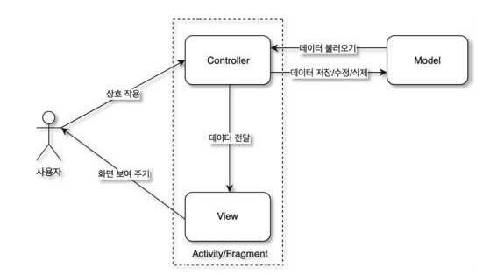
MVC Architecture
Activity와 Fragment는 뷰의 역할을 하기도 하지만
컨트롤러의 역할을 하기도 한다.
장점으로는 직관적이라 쉽게 받아들이고 적용 가능하다는 점.
단점으로는 결합도가 높아 유닛테스트가 힘들고
Activity와 Fragment가 뚱뚱해진다! - 유지보수 어려움
그냥 대충 Activity에 넣고 MVC에요…하는 경우도…

Slide 7
MVP Architecture
MVC와 비슷하지만 UI와 비즈니스 로직을 분리하는데 집중!
데이터의 흐름이 다르다!

Slide 8
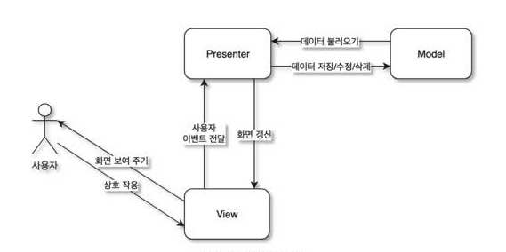
MVP Architecture
⭐️ Presenter는 Android 관련된 것들을 들고 있지 않는다!!!
View 와 Presenter가 1:1 관계!
MVP도 방식은 여러가지, 구글이 추천하는 Contract을 사용해서 구현하는 방식
Contract - View, Presenter에 대한 interface를 작성
Contract만 보고 View, Presenter가 하는 일을 한눈에 알 수 있다!

Slide 9
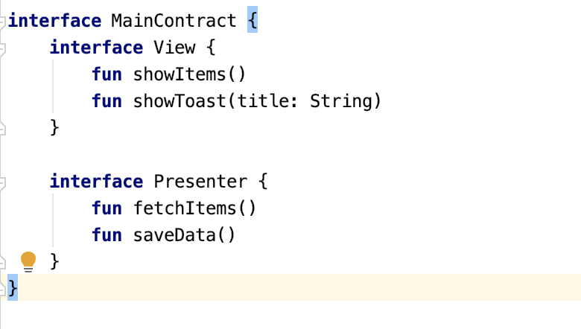
MVP Architecture - Contract

Slide 10
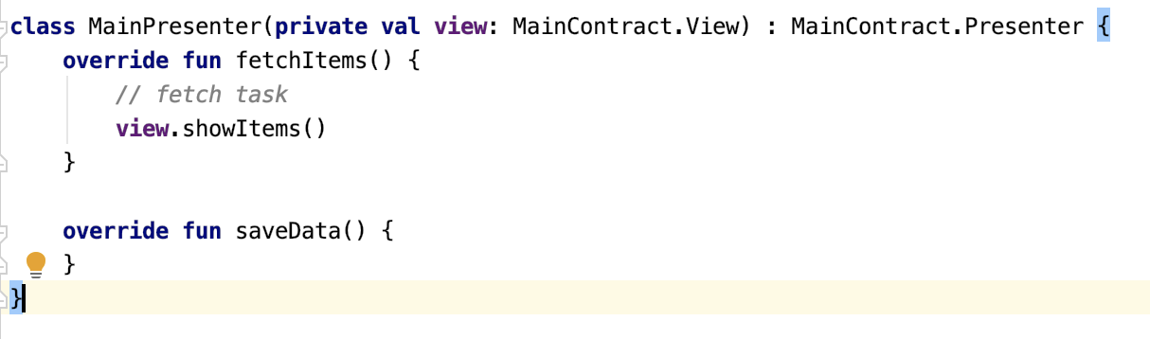
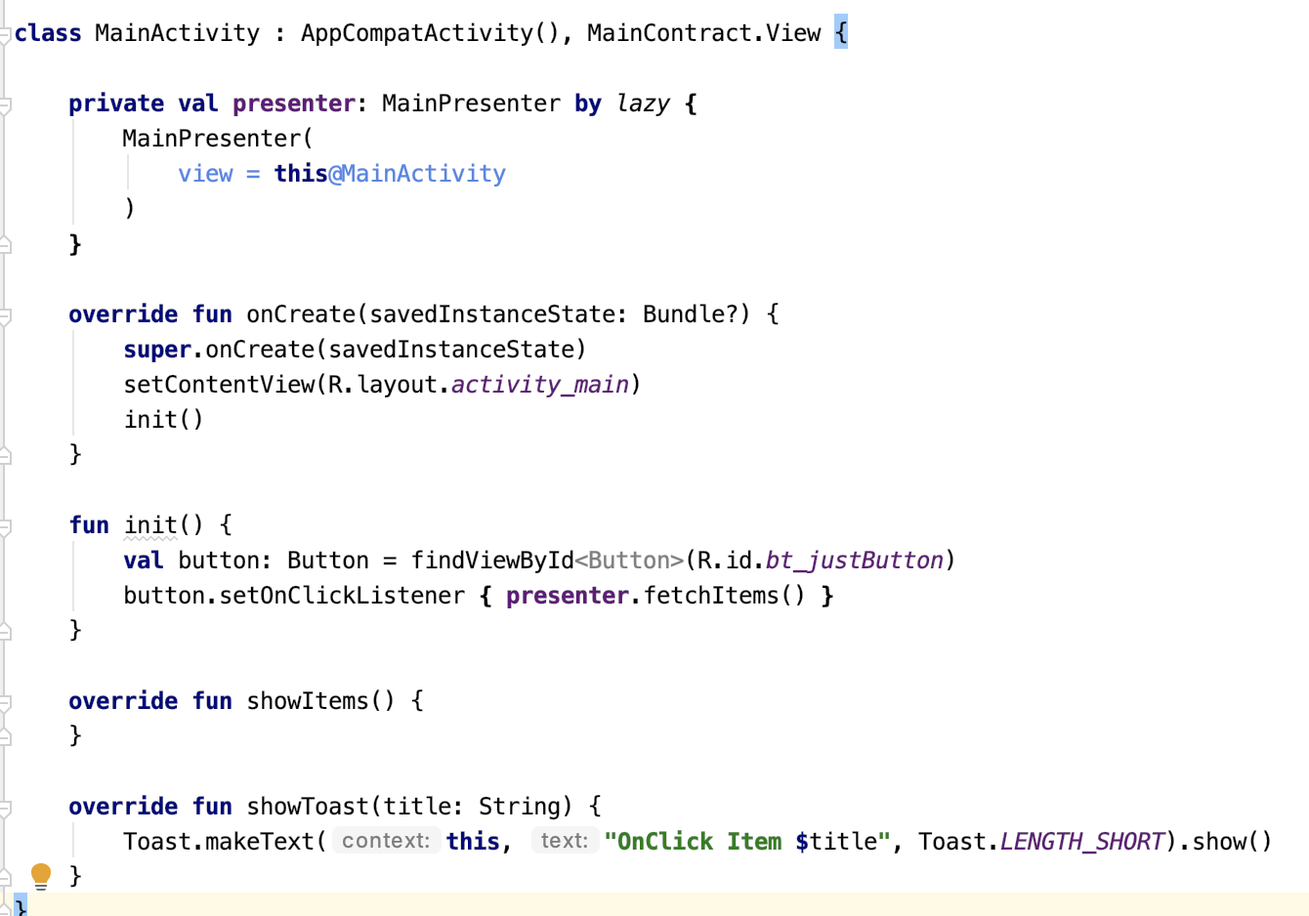
MVP Architecture - Presenter , View (Model 생략)

Slide 11
MVP Architecture
장점으로는 View와 Model간의 의존성이 없고
UI와 비즈니스 로직 분리로 유닛테스트가 수월해진다.
단점으로는 View와 Presenter 간의 의존성이 높아지고,
1:1 관계 유지로 재사용이 어렵다.
View가 늘어나면 Presenter도 같이 늘어나 클래스가 많아진다.

Slide 12
MVVM Architecture
MVP에서는 View와 Presenter가 강하게 결합하여 있다는 문제점이 있다!
MVVM에서는 데이터 바인딩, LiveData등을 통해
View와 Presenter가 강하게 연결되었던 점을 끊는데 집중한다!

Slide 13
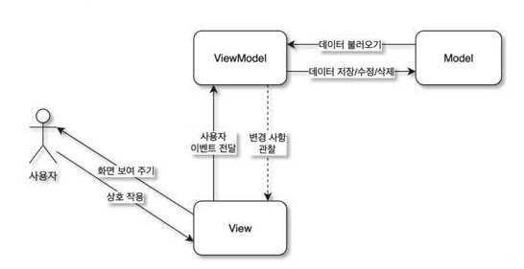
MVVM Architecture
MVP와의 차이는??
View와 ViewModel 사이의 점선! ViewModel은 View를 몰라야한다!

Slide 14
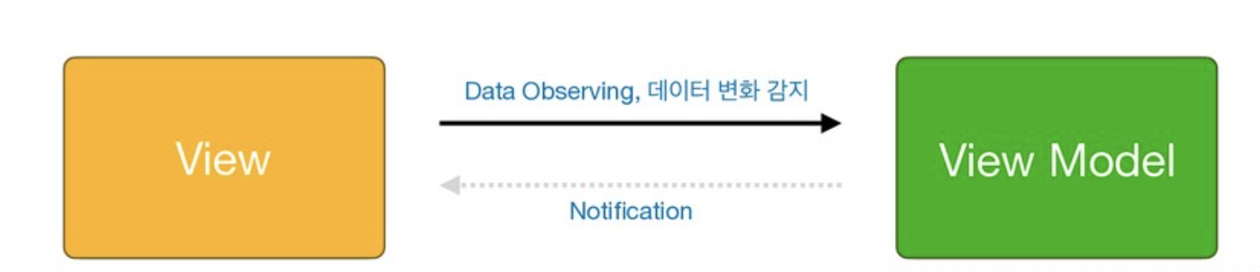
MVVM Architecture
ViewModel은 데이터를 가지고 있고, Observable 타입으로 관리!
모든 데이터는 ViewModel이 가진다!
View들이 ViewModel에게 데이터를 구독 요청하여 화면에 나타낸다.
ViewModel이 View에 의존성을 갖지 않도록 DataBinding을 사용한다.

Slide 15
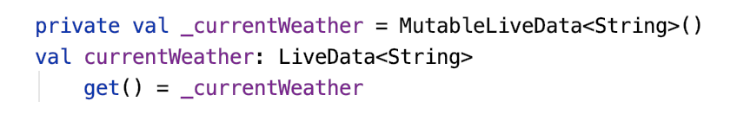
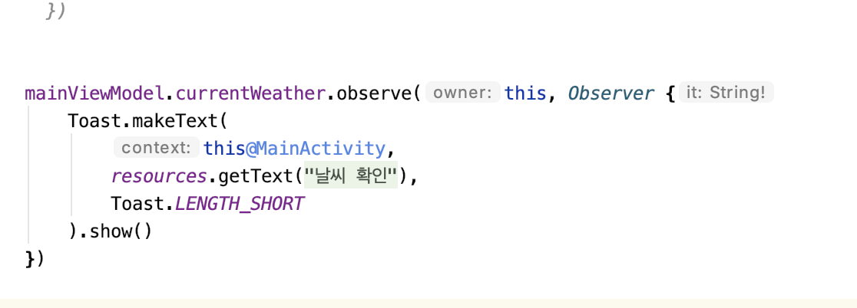
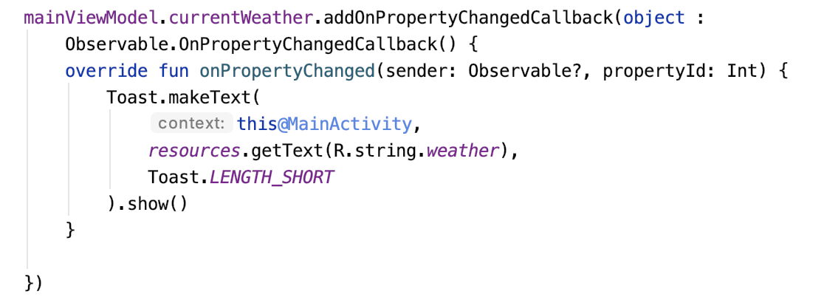
AAC LiveData
관찰이 가능한(Observable) 데이터 홀더 클래스
라이프사이클을 인식한다는 장점이 있다.
LiveData 적용 ViewModel
ViewModel
Activity
LiveData 적용 Activity

Slide 16
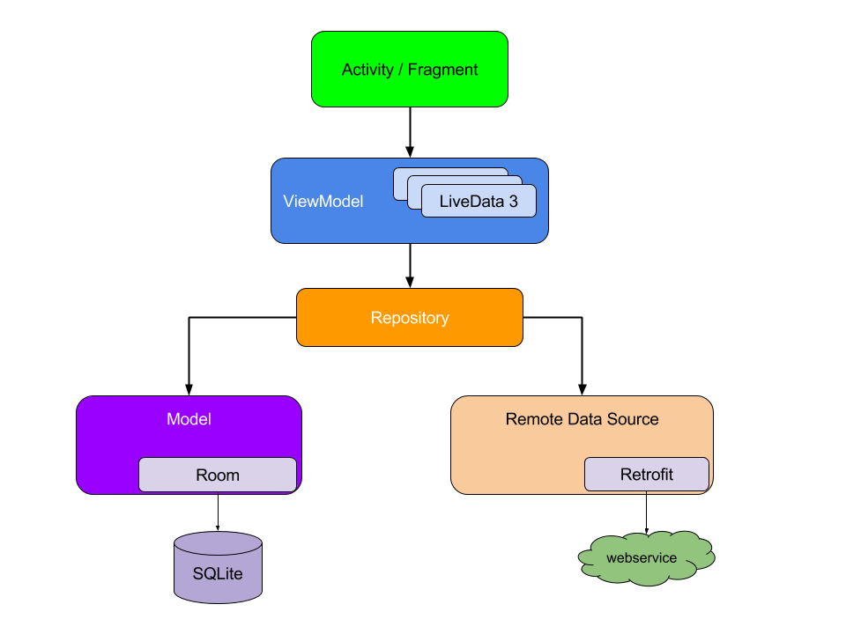
구글 권장 Architecture
여기서의 ViewModel가 AAC ViewModel!
Notes:
https://developer.android.com/jetpack/guide

Slide 17
AAC ViewModel vs MVVM ViewModel
아예 다른 것!
AAC ViewModel
MVVM ViewModel
⭐️ 화면회전시 데이터 유지를 위한 구조.
🔥 MVVM 아키텍쳐의 역할군 중 하나
⭐️ Activity, Fragment에 따라서 유지된다.
🔥 View와 Model의 글루 코드
⭐️ 프래그먼트 사이에 데이터 공유시에도 용이
🔥 View ViewModel이 N:M 관계
AAC ViewModel을 쓰면서 MVVM ViewModel을 구현할 수 있다.
고민해볼 부분 : 그렇다면 AAC ViewModel을 쓰고 MVVM ViewModel을 구현하는 데 있어 아무 제약이 없을까?
Notes:
https://wooooooak.github.io/android/2019/05/07/aac_viewmodel/

Slide 18
MVVM Architecture 장단점
장점으로는 MVVM 패턴은 View와 Model 사이의 의존성이 없다는 점.
Data Binding을 사용하여 View와 View Model 사이의 의존성 또한 없앴다.
각각의 부분은 독립적이기 때문에 모듈화 하여 개발할 수 있다. -> 유닛 테스트도 용이!
단점으로는 설계가 쉽지 않다는 점…
DataBinding에 대한 처리가 자동으로 생성되어 가독성이 낮고, 디버깅이 어렵다는 점.

Slide 19
그럼 이제 실습해보자!

Slide 20
감사합니다!
STUDY
이미지 출처: 아키텍쳐를 알아야 앱 개발이 보인다
2020.12.12
안드로이드 9기 강다현

